Slide 1

二、操作系统的发展
1、“需求推动发展”
2、操作系统的历史在某种意义上来说也是计算机的历史。
目标:管理控制、充分利用硬件
    并提供更好的服务
计算机硬件的发展经历了如下的阶段：
大型机 → PC机 → 后PC时代
操作系统也随之经历了各个不同的阶段。
Notes:
在如今的“后PC时代”，更适合于移动空间、又具备普通台式PC性能与可扩充性的电脑实际
已成为一种不容忽视的潜在需求。
互联网时代PC不但不会逐步消亡，反而将随着网络的迅速普及发展，更加容易地成为人们的一种上网接入设备，成为一种网络终端产品
后PC时代是指将计算机、通信和消费产品的技术结合起来，以3C产品的形式（因为以上三者英文都是以“C＂字母开头的）通过Internet进入家庭

Slide 2
第一台数字计算机
英国数学家Charles Babbage（1792-1871）设计
Babbage投入了毕生精力，但却没能让它成功地运行起来
因为纯机械，当时的技术不可能达到需要的精度
当然，这个分析机没有操作系统

Slide 3
第一位计算机程序员——Ada
注释A：她预言了通用计算机的作用，认为分析机可以接受各种各样的穿孔卡：“控制卡”、“数据卡”、“操作卡”，它们如何使计算机自动地对输入的数据完成正确的操作。换句话说，计算机能“分析数据”。她还提议数字和其他符号如字母都可以“编码”成数字数据，机器可以处理它们，并给出写成的数据。她甚至要为分析机能产生音乐而奋斗。
注释B：ada讨论了分析机的记忆能力，她把记忆装置称为“仓库”。她提出了存储位置或地址的想法。
她指出插入“注解或备忘”的可能性，计算机不会执行它们，但可以让人们简明地了解程序将走向何方。
注释C：ada引入“返回”(backing)的概念，制作一个操作卡返回到某个位置，而它就是将要工作的下一个数据卡。这个思想我们今天称为”循环” 。
注释D：ada解释了如何使用操作卡、返回、仓库以及各种控制卡，以写成一个指令序列，去完成一个特定的操作集合。
注释E：她解释了机器如何拥有三角函数和其他函数。这就在计算机内部引入了内建函数(built-in function)的思想。
注释F：ada警告读者，如果输入“不真实”的信息，那么计算机就不能做任何事
今天我们把这称为“输入垃圾，输出垃圾”(Garbage in, Garbage out)。
Notes:
编程过程中的数据输入很重要
Ga:

Slide 4
第一代 真空管计算机（1945年-1955年）时期
二战对武器设计的需要，美国、英国和德国等国家开始了电子数字计算机的研究工作
哈佛大学的Howard Aiken
普林斯顿高等研究院的John von Neumann
宾夕法尼亚大学的J.Presper Eckert和William Mauchley
德国电话公司的Konraad Zuse以及其他一些人
都使用真空管成功地建造了运算机器
Notes:
需求推动发展
（冯· 诺依曼）

Slide 5
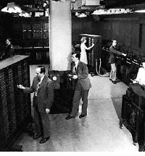
ENIAC计算机（美国宾夕法尼亚大学）
运算速度：5000次/每秒, 18000个真空管,
占地182平方米，重量30吨
没有程序设计语言（甚至没有汇编），更谈不上操作系统
程序员提前预约一段时间,然后到机房将他的插件板插到计算机里
期盼着在接下来的时间中
几万个真空管不会烧断
从而可以计算自己的题目
Notes:
真空管易發熟、佔空間、壽命短、易故障

Slide 6
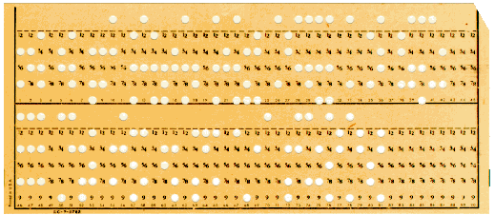
50年代早期
出现了穿孔卡片
程序写在卡片上然后读入计算机
但计算过程则依然如旧

Slide 7
第二代 晶体管计算机（1955年-1965年）时期
运行一个作业：
将程序写在纸上（用高级语言或汇编语言）
穿孔成卡片
50年代晶体管发明,计算机比较可靠,可成批生产
用户可指望计算机长时间运行，完成一些工作
FORTRAN 1954年提出，1956年设计完成
ALGOL 1958年引入，COBOL 1959年引入；
设计人员、生产人员、操作人员、程序人员和维护人员之间第一次有了明确的分工
将卡片盒交给操作员
操作员从输入室的卡片盒中读入一个任务
计算（如果是高级语言还需要拿来编译器）
计算结果从打印机输出
机时在走来走去时被浪费
操作员到打印机上撕下运算结果送到输出室
Notes:
人工完成了操作系统应该完成的工作
（Algorithmic Language）
COmmon Business-Oriented Language面向商业的通用语言
此时的卡片上的孔不再只是0，1的问题，表示特定的含义了

Slide 8

为了解决人机矛盾以及CPU和I/O设备间速度的不匹配
引入了I/O 处理机概念,即：脱机输入输出方式 P6
其思想是：在输入室收集全部的作业，用一台相对便宜的计算机如IBM 1401计算机，将它们读到磁带上
另外用较昂贵的计算机，如IBM7094来完成真正的计算
产生批处理操作系统 - 现代操作系统雏型

Slide 9
（单道）批处理系统处理流程
常驻监控程序自动地装入程序，运行、撤出作业
还有下一
个作业？
把下一个作业的源程序
转化为目标程序
是
否
停止
是
源程序是
否有错？
否
运行目标程序
装配目标程序

Slide 10
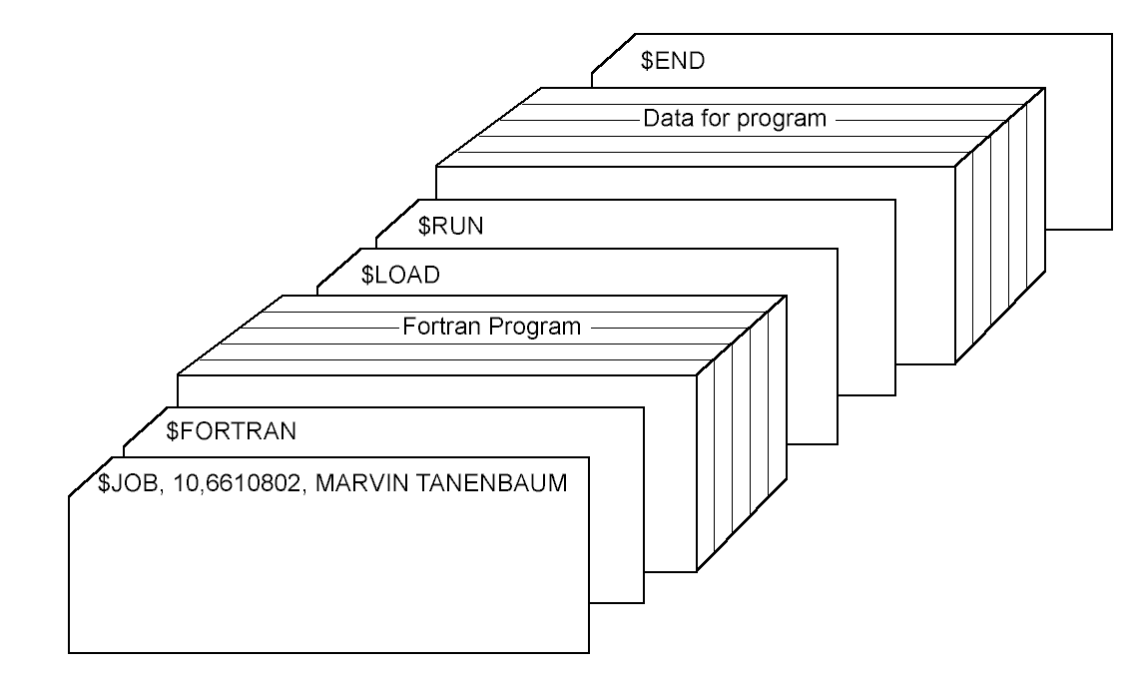
第二代计算机典型的操作系统
FMS（FORTRAN Monitor System，FORTRAN监控系统）
IBMSYS（IBM为7094机配备的操作系统）
这些操作系统由监控程序，特权指令，存储保护和简单的批处理构成

Slide 11
第三代集成电路计算机（1965年-1980年）时期
多数厂商有几条完全不同的生产线，生产不同的计算机(如ibm7094和1401)。 开发和维护完全不同的产品，对厂商来说是昂贵的
另外，新用户，在开始时只需要一台小计算机，后来可能需要一台大的计算机。而且希望能在新计算机上执行原有的程序
厂家和用户需要软件在不同型号的计算机之间兼容

Slide 12
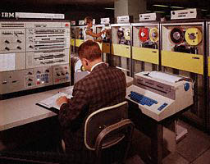
1964 年IBM 宣布推出System/360计算机系统
第一个采用小规模集成电路的主流机型
试图一次性地解决上述两个问题
引入系列机的思想：
同系列中，所有的计算机都有相同的体系结
构和指令集。理论上，为一型
号编写的程序可以在其他型号
机器上运行

Slide 13
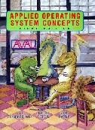

IBM System/360, 庞大的软件怪兽
数千名程序员写的数百万行汇编语言代码
系统自身占据了大量存储空间和一半的CPU时间
数百万行汇编代码中有成千上万处错误
IBM不断发行新的版本试图更正这些错误
每个新版本在更正老错误的同时又引入新错误
所以随着时间的流逝，错误的数量大致保持不变
Silberschatz et al
Fred brooks
The Mythical Man-Month
Notes:
错误个数？植入法

Slide 14
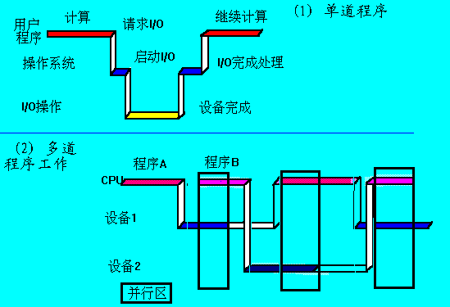
1）多道程序设计技术（multiprogramming）
在IBM 7094机上，若当前作业因等待I/O而暂停，CUP只能踏步直至该I/O完成
对于CPU操作密集科学计算问题，浪费时间少；
对于商业数据处理，I/O等待时间常占80％－90％
解决办法
将内存分几个部分，每部分放不同的作业，内存中可以同时存放多个作业。
Notes:
当一个作业等待I/O时，另一个作业可以使用CPU。
多个部件之间（如设备和CPU之间）可以并行
同一个部件如cpu上不可并行多个程序，只能在一段时间内并发

Slide 15
多道批处理系统
解决如下的问题
处理机管理问题、内存管理问题、I/O管理问题、文件管理问题、作业管理问题
由此可见：操作系统是一组控制和管理计算机硬件和软件资源、合理地对各类作业进行调度以及方便用户的程序的集合。

Slide 16
2）Spooling 技术
SPOOLing技术是在通道技术和多道程序设计基础上产生的，它由主机和相应的通道共同承担作业的输入输出工作，利用磁盘作为后援存储器，实现外围设备同时联机操作。
Spooling技术——假脱机技术
(Simultaneous Peripheral Operation On Line)
联机情况下的同时外围操作。

Slide 17
3）分时系统
第三代计算机实质是批处理系统
而从一作业提交到结果取回, 往往长达数小时
一个逗号的误用会导致编译失败而可能浪费程序员半天时间
问题的解决导致分时系统的流行

Slide 18
第一个分时操作系统CTSS
分时系统的思想——1959年在MIT提出
1961年在一改装的IBM 7090/94机上开发成功
当时有32个交互式用户
是多道程序设计的一个变种，每个用户有一个联机终端。
在分时系统中，假设20个用户登录
其中17个在思考或谈论或喝咖啡
则CPU可分配给那三个需要的作业（轮流服务）

Slide 19
MULTICS的灾难
1965年在ARPA的支持下MIT、贝尔实验室和通用电气公司决定开发一种“公用计算服务系统”， 希望能够同时支持整个波士顿所有的分时用户。该系统称作MULTICS (MULTiplexed Information and Computing Service )
MULTICS设计目标是：便利的远程终端使用，大量终端通过电话线接入计算机主机，同时支持数百名分时用户。
就象电器设备需要电能时，只需将电器设备接到墙上的插座一样简单。
Notes:
多元的
公用
Advanced Research Projects Agency
多路

Slide 20
MULTICS研制难度超出了所有人预料
长期研制工作达不到预期目标，1969年4月贝尔实验室退出，通用电气公司也退出了。
MULTICS 于 1963 年开始，直至 1969 年才发布，最终，MULTICS成功地应用
MULTICS引入了许多现代操作系统领域概念雏形，对随后操作系统特别是UNIX的成功有着巨大的影响
概念的回归：公共服务系统——以因特网服务器形式回归
Notes:
概念的回归
Internet服务器的概念就是来自当时的思想

Slide 21
小型计算机，电子游戏和UNIX的成功
1969年，在贝尔退出MULTICS研制项目后，Ken Thompson和Dennis Ritchie 想申请经费买计算机从事操作系统研究，但多次申请得不到批准
项目无着落，他们在一台无人用的PDP-7上，开始开发简化的单用户版MULTICS，并继续摆弄原来的“太空旅行”游戏。
为了使游戏能够在PDP-7上顺利运行，他们陆续开发了浮点运算软件包、显示驱动软件，设计了文件系统、实用程序、shell 和汇编程序
到了1970年，在一切完成后，给新系统起了个名字UNIX
随后，UNIX用C语言全部重写，自此，UNIX诞生了
Notes:
Ken Thompson B 无结构
Dennis Ritchie C

Slide 22
UNIX
UNIX是现代操作系统的代表。Unix运行时的安全性、可靠性以及强大的计算能力赢得广大用户的信赖
促使UNIX系统成功的因素：
首先，由于UNIX是用C语言编写，因此它是可移植的，UNIX 是世界上唯一能在笔记本计算机、PC机、工作站直至巨型机上运行的操作系统
第二，系统源代码非常有效，系统容易适应特殊的需求
最后，也是最重要的一点，它是一个良好的、通用的、多用户、多任务、分时操作系统
Ken Thompson，Dennis Ritchie
  1983年图灵奖获得者
  1999年4月 美国国家技术金奖
Notes:
图灵奖由英特尔公司赞助，奖金为100,000美元。
Barbara Liskov 08年Intel 和google一起赞助25万美元
这位美国第一位计算机科学女博士，如今成为了有史以来第二位女性图灵奖得主
每年，美国计算机协会将要求提名人推荐本年度的图灵奖候选人，并附加一份200到500字的文章，说明被提名者为什么应获此奖。任何人都可成为提名人。美国计算机协会将组成评选委员会对被提名者进行严格的评审，并最终确定当年的获奖者。
截止至2005年，获此殊荣的华人仅有一位，他是2000年图灵奖得主姚期智。
算理论，包括伪随机数生成，密码学与通信复杂度

Slide 23
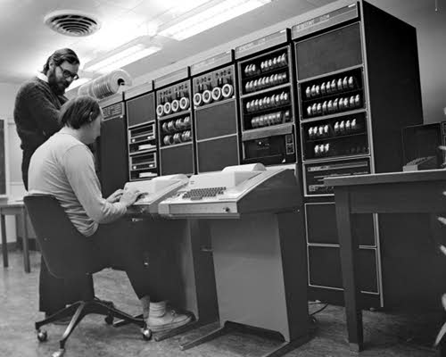
Notes:
Microsoft 销售xenix—— unix版本
直到。。。

Slide 24
第四代大规模集成电路计算机（1980年-至今）
随着大规模集成电路发展，硬件非常便宜，CPU 便宜到可在每台终端上安装，功能强大有效。而人力却异常昂贵。
个人计算机时代到来了，各种类型的个人计算机和软件层出不穷。
CP/M 操作系统
1973 Intel 8080 ，请Gary Kildall设计操作系统
CP/M操作系统
(Control Program/Microprocessor or Microcomputer)
Gary Kildall看到了个人计算机操作系统的前景,要求CP/M版权——digital research
CP/M操作系统有较好的层次结构。它的BIOS把操作系统的其他模块与硬件配置分隔开，所以它的可移植性好, 具有较好的可适应性和易学易用性
到了1981年，CP/M操作系统成为世界上流行最广的8位操作系统之一
Notes:
8位cpu

Slide 25
微软MS DOS
个人计算机的成功，逼得IBM采取紧急战略行动,决定要在1980年尽快生产出微型计算机，以应付挑战
但没有操作系统不行。要想快就是找现成系统配套，IBM公司洽谈 CP/M操作系统不顺利，机遇落到了微软公司
在关键时刻，开发新操作系统时间和人手上已经不可能，微软找到西雅图计算机产品公司，达成由微软经销西雅图计算机产品公司的QDOS操作系统的协议
当时西雅图公司并不知道QDOS将被转卖给IBM，否则历史将会怎样演变，谁也无法知晓

Slide 26
IBM在1981年推出个人计算机，宣布了DOS操作系统
随着IBM PC和MS DOS普及，CP/M逐渐走向下坡路
MS DOS有优良的文件系统
但受到Intel x86体系结构的限制
缺乏以硬件为基础的存储保护机制
它属于单用户单任务操作系统
从1981的 1.0版到1998年在Windows 95/98之下的7.0版，MS DOS历经了16个年头
迄今仍有MS DOS爱好者继续开发各种DOS软件产品

Slide 27
拯救苹果公司的Macintosh(MAC OS)
在推出IBM PC机后，市场卷起一股龙卷风
IBM自己也没有料到产品会有如此巨大的成功
IBM的成功说明必有其他公司失败。甚至连苹果公司也遇到了问题，销售数量落到了兰色巨人的后面
苹果公司推出Lisa机遭到失败，Apple III型也遭到失败
分析家们认为，在微机市场上的战斗似乎兰色巨人要嬴了
Notes:
Ibm和苹果

Slide 28
MAC OS、鼠标的新型个人计算机
1984年，人们看到一则广告：“What was that?”和对Macintosh的介绍, 这是配有图形界面操作系统 MAC OS和鼠标的新型个人计算机
MAC机一上市立即在市场上获得极大的成功
当年比尔.盖茨都说，这是一台他的妈妈也能使用的计算机
Macintosh把苹果公司从连续的失败中拯救出来
苹果公司又开始向前发展
正是Mac先进图形界面操作系统技术，超前PC机若干年，造就了一批苹果的忠实追随者

Slide 29
一波三折的微软Windows操作系统
1983年10月，PC机竞争厂家的图形界面相关产品上市
面对市场压力，比尔.盖茨在1983年11月10日宣布推出Windows操作系统
然而宣布容易，交货就不简单了，Windows交货期的灾难，成了当年计算机界的笑柄
直到1985年11月20日，Windows1.0才正式上市

Slide 30
Windows的历史记录
Windows在当时微软历史上创了几个记录：延迟交货次数最多，投入开发人员最多，开发时间最长，更换主管人员最多
不过几年之后，Windows终于创造了销售成绩最佳的历史记录
1992年4月，推出Windows 3.1, 1993年5月，发表Windows NT
Windows 95，Windows CE，Windows 98，Windows 2000，Windows XP…
个人计算机采用Windows占90％以上，微软公司成了垄断PC行业的同义词

Slide 31
IBM大型计算机操作系统OS/390
90年代末期，电子商务发展刺激对计算能力的要求，导致大型机市场的再度升温
三十年的改进,IBM S/390已成为有高可靠性、可扩展性、及安全可用性的现代大型计算机系统
在PC机时代，人们曾经估计大型计算机会衰亡
IBM S/390是大型计算机复活的一个典型
那么，在21世纪的Internet和后PC的时代，大型机还会有什么演化，只有让时间来说明

Slide 32
嵌入式操作系统的代表VxWorks
嵌入式系统泛指嵌入于宿主设备的计算机系统,嵌入的目的主要是用智能化提升宿主设备的功能
在“极地登陆者”号，“深空二号”和火星气候轨道器等登陆火星探测器上，就采用了VxWorks:
VxWorks负责火星探测器全部飞行控制，包括飞行纠正、载体自旋和降落时的高度控制等，而且还负责数据收集和与地球的通信工作
目前在国内也占据嵌入式开发系统市场主要份额
Notes:
、嵌入式系统泛指嵌入于宿主设备的计算机系统,嵌入的目的主要是用智能化提升宿主设备的功能。嵌入式系统可大可小,位数可多可少,完全由能满足宿主设备的功能要求来决定。

Slide 33
操作系统领域中新的操作系统
有线电视机顶盒领域， PowerTV
移动通信领域，EPOC
掌上计算机领域，Palm OS
数字影像领域， Digita

Slide 34
时代与Linux
1990年秋天，Linus在芬兰首都赫尔辛基大学学习操作系统课程，因为上机需要排队等待，Linus买了台PC机，开发了第一个程序，程序包括两个进程，向屏幕上写字母，然后用定时器来切换进程
Linus需要终端仿真程序来存取Usenet新闻组的内容，于是他写了从调制解调器上接发信息的程序以及显示器、键盘和调制解调器的驱动程序
然后写了磁盘驱动程序，文件系统，一旦有了进程切换、文件系统和设备驱动程序，当然就拥有了一个操作系统原型，或者至少是它的一个内核
Linux就以这样极其古怪但也极其自然式问世

Slide 35
思考和回顾
个人计算机的兴起，结束了IBM的霸主地位
Internet普及，Linux的成功，极大地推动了当代操作系统的研究发展活动
据不完全统计，当前在Internet上，有超过100个操作系统的项目在14个国家中进行着
一批批的程序设计员们自愿通过互联网组织成为研究小组，从事着各类操作系统的研究开发工作
在一些影响全球的操作系统的诞生和发展过程中，大师们设计那些知名操作系统的初始动机真是各不相同的
一个操作系统成功的缘由，似乎也在于某种机遇，往往是有心裁花花不开，无心插柳柳成行,未来操作系统的发展是否还会是这个模式?
在Internet时代，新概念、新思想、新原理和新技术层出不穷,谁又能预测，未来会有什么样的新型操作系统在国际互联网上问世呢！

Slide 36
三、操作系统的类型
（单道、多道）批处理操作系统
分时系统、
实时操作系统、
多处理机操作系统、
网络操作系统、
分布式操作系统
个人计算机操作系统、
嵌入式操作系统

Slide 37
四、操作系统的结构设计 P24
1、无结构操作系统
2、模块化/分层式操作系统结构
结构化程序设计思想
3、微内核操作系统结构
微内核技术: 操作系统的小核心，它将各种操作系统共同需要的核心功能提炼出来， 形成微内核的基本功能。
面向对象程序设计思想：
客户/服务器模式：
客户：用户进程。
服务器：操作系统中提供服务的进程
Notes:
前面硬件的发展历程
此处，软件设计方法的发展历程。

Slide 38
微内核操作系统模型
客户进程
客户进程
网络服务器
内存服务器
文件服务器
微内核
硬件
把操作系统的内核分为微内核与服务器两个层次：
微内核提供各种操作系统的公共基础：如进程管理、进程间通信、存储管理以及I/O设备管理等，常驻内存。
由服务器提供各种操作系统的子系统以及用户界面。
Notes:
前面硬件的发展历程
此处，软件设计方法的发展历程。

Slide 39
小 结
如何学习操作系统原理？
第一章 概述
一.什么是操作系统
操作系统的地位
操作系统定义
操作系统的作用-->几大功能
操作系统的四大特征
二.操作系统的发展

